Slide 1
Implementação da Equação IAPWS-95 em Matlab
Thomas Augusto Stempkowski Menegazzo

Slide 2
Cálculo das propriedades da água
-Foi desenvolvido um programa em Matlab utilizando a equação IAPWS-95
-Equação usada para, a partir da temperatura e massa específica, se calcular:
>Pressão >Entalpia >Entropia >Energia interna >Energia de Gibbs
>Capacidades Caloríficas Isocórica, Isobárica e de líquido saturado
>Velocidade do som >Coeficiente de Joule-Thomson
>Coeficiente de pressão-temperatura isentrópico
>Coeficiente de trottle isotérmico >Coeficientes de Virial

Slide 3
Formulação IAPWS-95
Formulação desenvolvida pela International Association of Properties of Water and Steam
Válida para temperaturas a partir da curva de fusão até 1273K e pressões de até 1000MPa

Slide 4
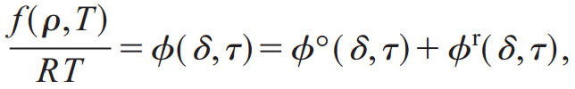
A IAPWS-95 é uma descrição empírica da energia livre de Helmholtz para a água, a partir da qual é possível extrair diversas propriedades termodinâmicas.
A energia livre de Helmoltz é comumente expressa em sua forma adimensional, e separada em uma parte de gás ideal e uma de líquido residual:

Slide 5
A parte ideal da energia de Helmholtz pode ser medida com alta acurácia por meio da termodinâmica estatística, mas a parte residual têm de ser determinada empíricamente
No desenvolvimento da parte residual, foi necessário:
1 – Seleção de dados experimentais;
2 – Pesagem destes diferentes dados;
3 – Precorrelação de quantidades auxiliares;
4 – Otimização linear por mínimos quadrados;
5 – Otimização não-linear por mínimos quadrados;

Slide 6
Seleção de dados experimentais
Como a água é uma das substâncias mais bem investigadas, a quantidade de dados experimentais disponível é imensa
Houve a necessidade de uma seleção dos dados experimentais de melhor qualidade para a formulação da equação

Slide 7
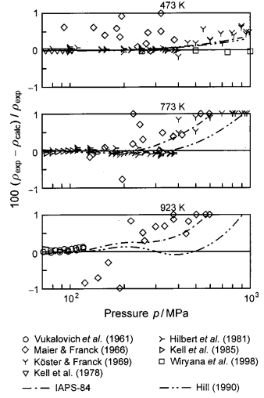
-Para eliminarem-se os dados menos coerentes, foi calculado o erro percentual entre o valor obtido por uma equação existente e os diferentes dados experimentais
-Os dados que possuíram alto erro foram eliminados da base de dados usada na geração da equação

Slide 8

Estrutura matemática da equação
Para a otimização da equação por meio do metodo de mínimos quadrados, foi pré-definida uma estrutura matemática
Nesta estrutura foram selecionados termos:
-Polinomiais:

Slide 9


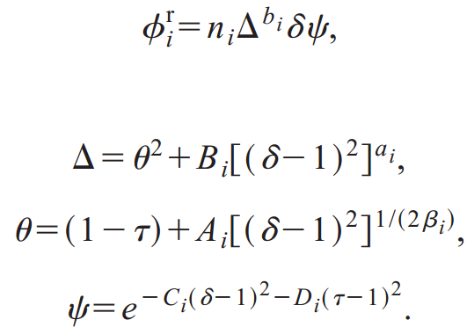
-Polinomiais em combinação com função exponencial:
-Curvas de Gauss modificadas:
-Termos não-analíticos:
sendo

Slide 10


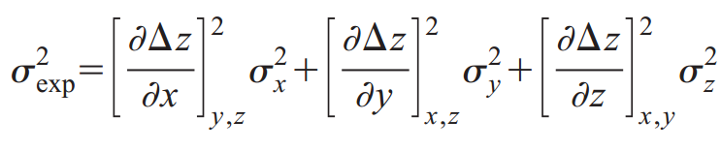
Otimização da equação
Para determinarem-se os valores dos coeficientes da estrutura matemática proposta, foi utilizado o metodo dos minimos quadrados tanto linear como não-linearmente :
sendo

Slide 11
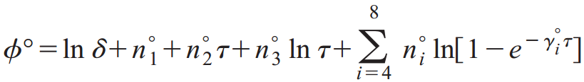
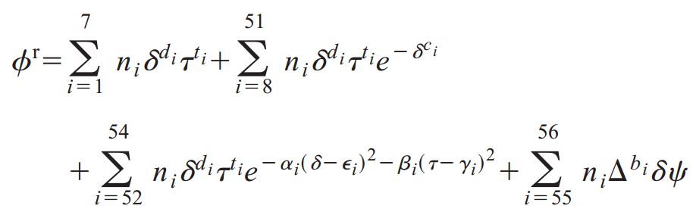
Forma final da IAPWS-95
sendo
e

Slide 12


Desenvolvimento da equação em Matlab
-A partir de um input de temperatura e massa específica(o construtor da classe pode ser expandido para aceitar sistemas de unidade diferentes), o programa calcula energia livre de Gibbs adimensional, e suas derivadas parciais de primeira, segunda e terceira ordem com relação a e .

Slide 13
-A partir das derivadas de Helmholtz e das relações existentes, são calculadas as diversas propriedades termodinâmicas e suas derivadas com relação à pressão e a temperatura.
-As derivadas das propriedades termodinâmicas foram conferidas analíticamente durante o desenvolvimento, para possivel uso em métodos de calculo numérico.

Slide 14
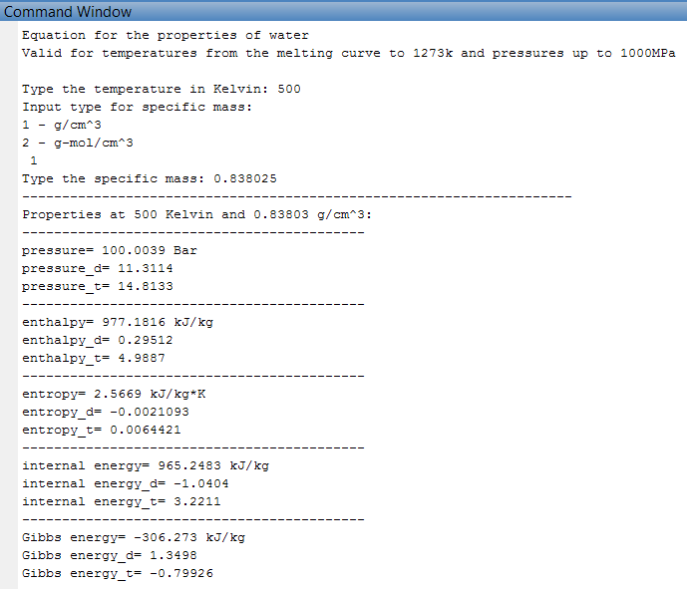
Exemplo de execução do programa

Slide 15
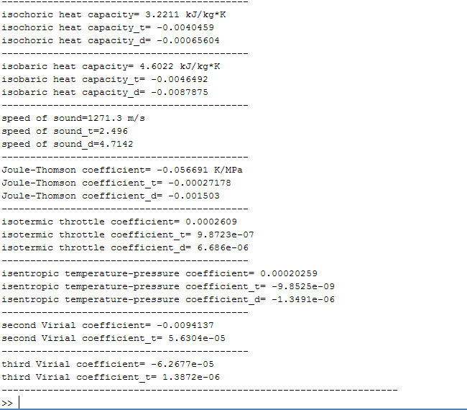

Slide 16
Obrigado!

